Slide 1

Физика
6
класс
Тема:
Решение задач
Часть 2

Slide 2
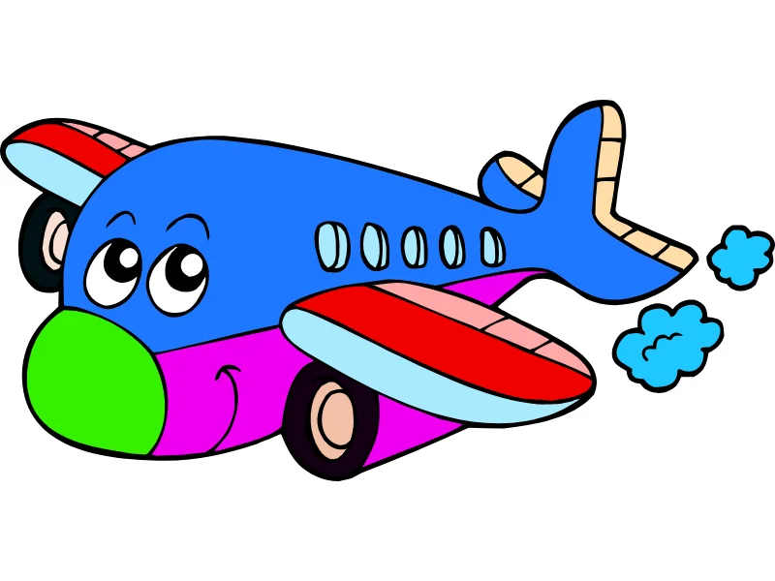

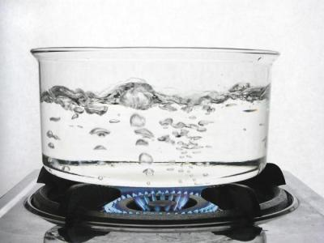


Тест
1. Какое из пяти слов обозначает физическое тело?
а) Самолет
б) Звук
в) Метр
г) Кипение
д) Скорость
$$[ м ]$$
$$[ θ ]$$

Slide 3
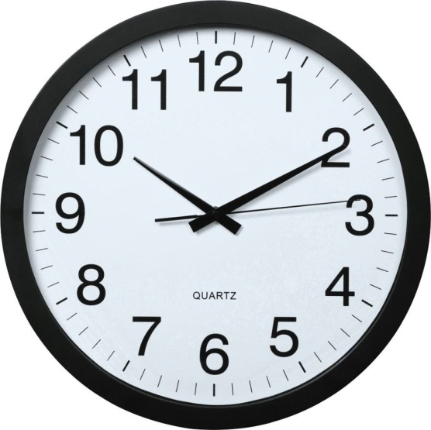
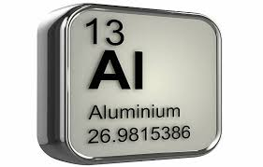


Тест
2. Какое из пяти слов обозначает физическую величину?
а) Часы
б) Алюминий
в) Килограмм
г) Плотность
д) Земля
$$ρ$$
$$[ кг ]$$

Slide 4
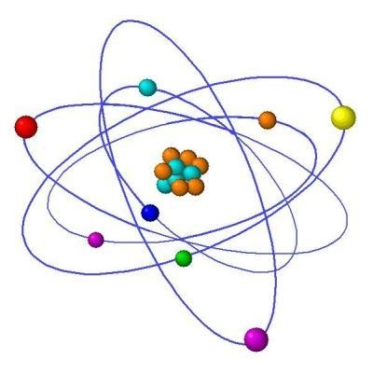
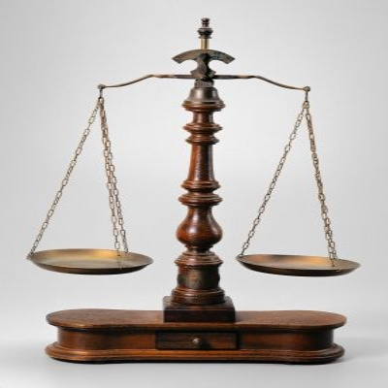
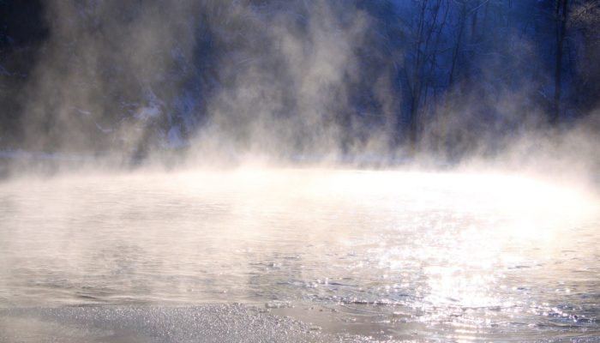

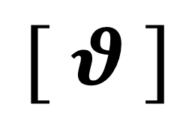
Тест
3. Какое из пяти слов обозначает физическое явление?
а) Скорость
б) Атом
в) Килограмм
г) Весы
д) Испарение
$$[ θ ]$$
$$[ кг ]$$

Slide 5
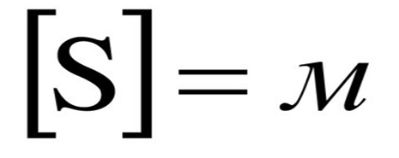



Тест
4. Какая единица является основной единицей длины в Международной системе?
а) Миллиметр
б) Сантиметр
в) Метр
г) Километр
д) Ангстрем
$$[ ]$$
$$\left[ l \right]=$$
$$[ м ]$$

Slide 6
Тест
5. Сколько килограмм в одном грамме?
а) 10
б) 100
в) 1000
г) 0,01
д) 0,001
е) 0,1
1 кг =
1000 г
1 г =
0,001 кг

Slide 7

6. Как определить плотность вещества?
а) Измерить массу тела, сделанного из
этого вещества.
б) Определить массу тела и его размеры.
в) Найти массу тела из данного вещества, его объём и разделить массу на объём.
г) Сравнить массы двух тел из данного вещества.
ρ = $\frac{m}{V}$

Slide 8
Тест
7. При записи формул плотность обозначают буквой __, массу - __ и
объём __
а) m, ρ, V. в) ρ, V, m.
б) ρ, m, V. г) V, m, ρ
ρ
m
V

Slide 9
Тест
8. Как взаимодействуют между собой молекулы любого вещества?
а) Только отталкиваются.
б) Только притягиваются.
в) Притягиваются и отталкиваются, на очень малых расстояниях силы отталкивания больше сил притяжения.
г) Притягиваются и отталкиваются, на очень малых расстояниях силы отталкивания меньше сил притяжения.

Slide 10
Тест
9. Изменяется ли скорость беспорядочного движения молекул при повышении температуры?
а) Увеличивается с повышением температуры вещества в любом состоянии.
б) Уменьшается с повышением температуры вещества в любом состоянии.
в) Не изменяется.
г) Изменяется только у газов.
д) Изменяется только у газов и жидкостей.

Slide 11
Тест
10. В каких телах происходит диффузия ?
а) Только в газах.
б) Только в жидкостях.
в) Только в твердых телах.
г) Только в газах и жидкостях.
д) В газах, жидкостях и твердых телах.

Slide 12

Тест
11. На рисунке показаны три шара, имеющие равные массы. Какой из них обладает наибольшей плотностью?
а) №1.
б) №2.
в) №3.
г ) Плотности шаров одинаковы.

Slide 13

Тест
12. Какой из кубиков равного объёма, представленных на рисунке, имеет наименьшую плотность?
а) №1.
б) №2.
в) №3.
г) Плотности одинаковы.

Slide 14

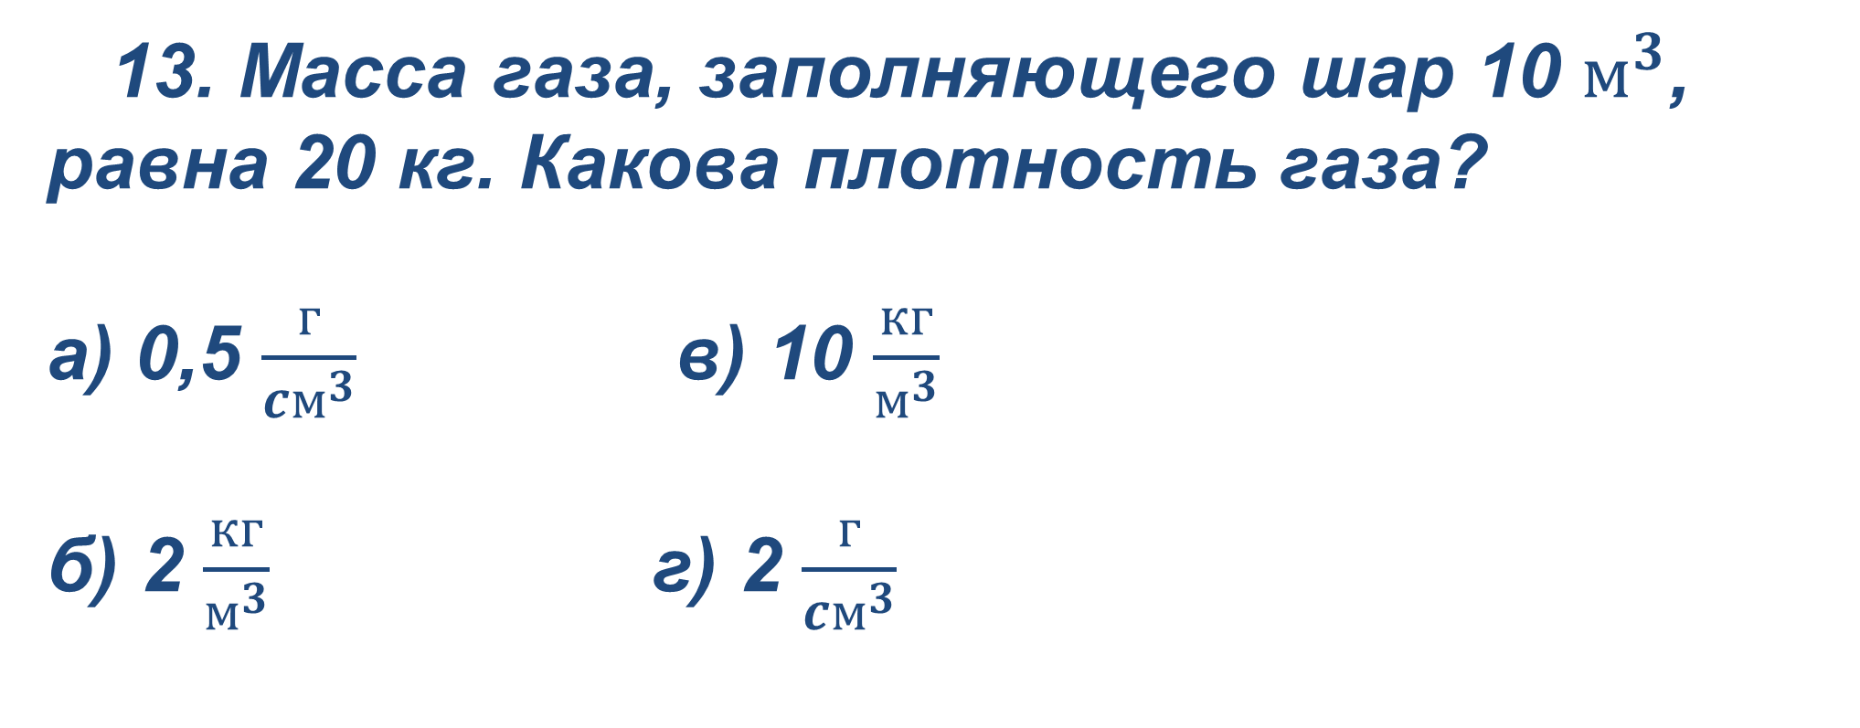
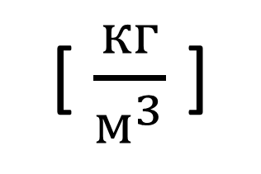

Тест
13. Масса газа, заполняющего шар 10 $м^{3}$, равна 20 кг. Какова плотность газа?
а) 0,5 $\frac{г}{{cм}^{3}}$ в) 10 $\frac{кг}{м^{3}}$
б) 2 $\frac{кг}{м^{3}}$ г) 2 $\frac{г}{{cм}^{3}}$
ρ = $\frac{m}{V}$
ρ = $\frac{20}{10}$
= 2
[ $\frac{кг}{м^{3}}$ ]
[ρ] =

Slide 15
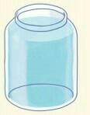
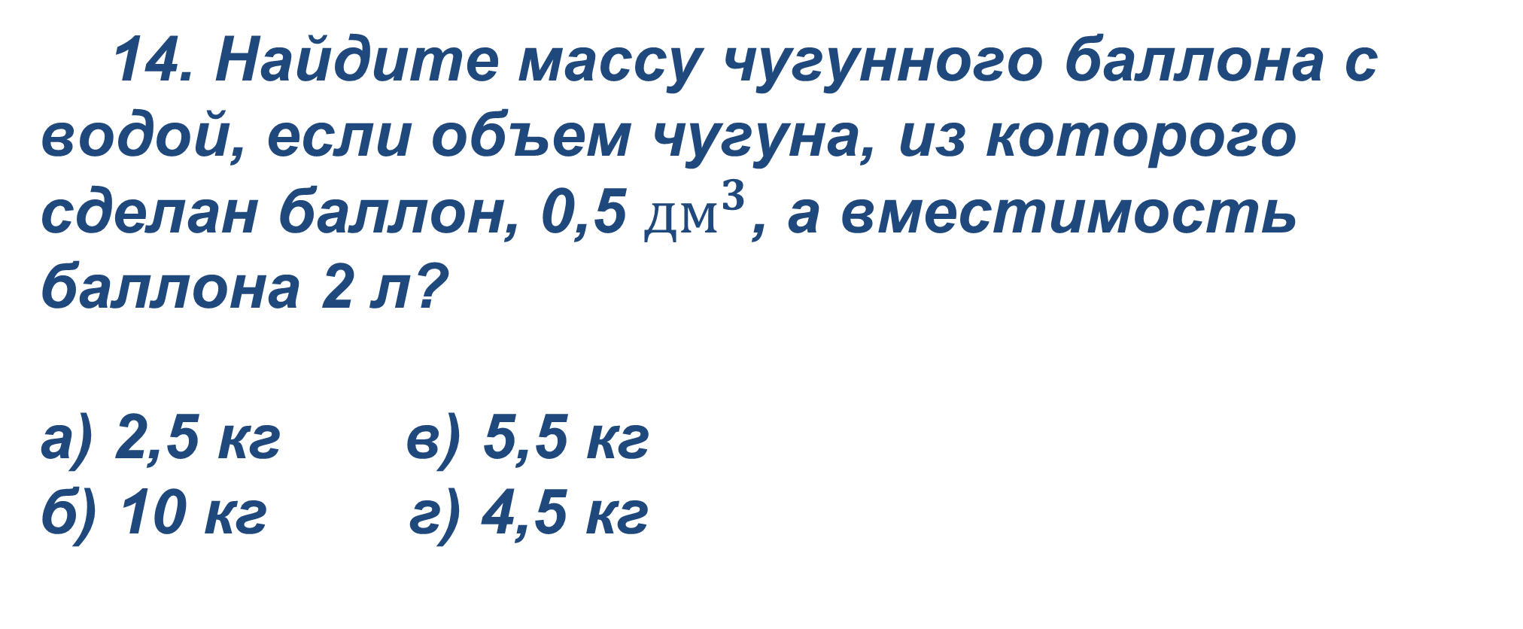
Тест
14. Найдите массу чугунного баллона с водой, если объем чугуна, из которого сделан баллон, 0,5 ${дм}^{3}$, а вместимость баллона 2 л?
а) 2,5 кг в) 5,5 кг
б) 10 кг г) 4,5 кг
2 л

Slide 16
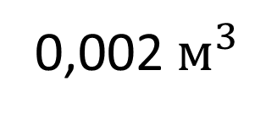
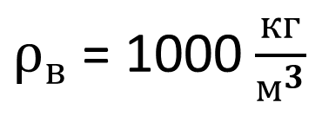
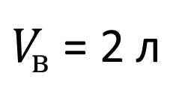
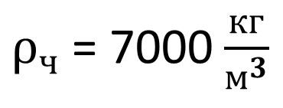
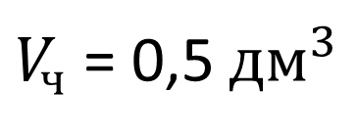
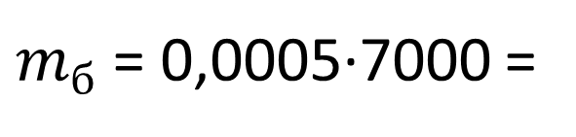
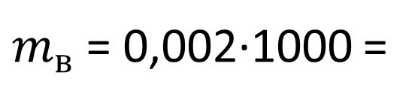
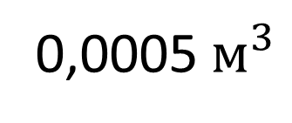
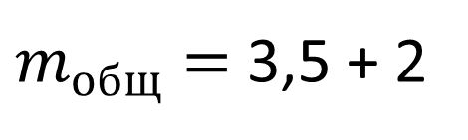
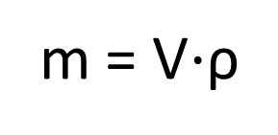
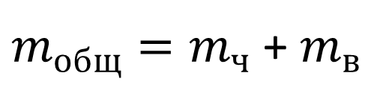
Решение
Дано:
CИ:
Решение:
$V_{ч}$ = 0,5 ${дм}^{3}$
0,0005 $м^{3}$
$m_{общ}=m_{ч}$ + $m_{в}$
m = V$·$ρ
$V_{в}$ = 2 л
0,002 $м^{3}$
$m_{б}$ = 0,0005·7000 =
3,5 (кг)
$ρ_{в}$ = 1000 $\frac{кг}{м^{3}}$
$m_{в}$ = 0,002·1000 =
2 (кг)
$ρ_{ч}$ = 7000 $\frac{кг}{м^{3}}$
$m_{общ}=$ 3,5 + 2
= 5,5 (кг)
m = ?
Ответ: в) 5,5 кг

Slide 17
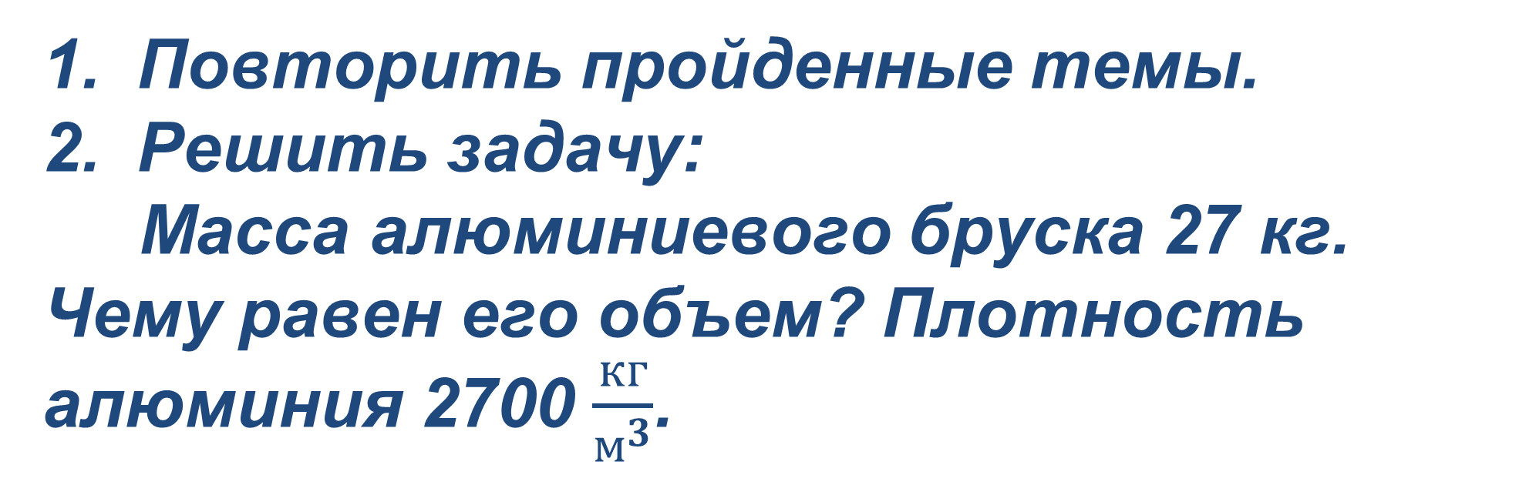
Задание
Повторить пройденные темы.
Решить задачу:
Масса алюминиевого бруска 27 кг. Чему равен его объем? Плотность алюминия 2700 $\frac{кг}{м^{3}}$.

